Slide 1
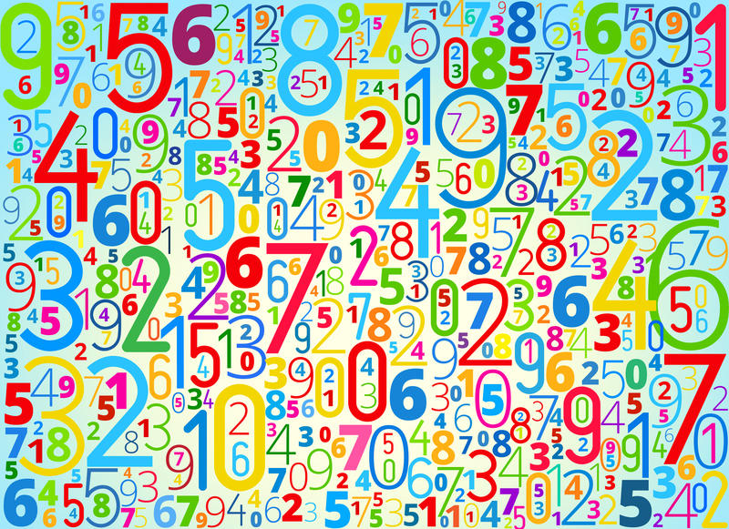
УчиМся считать

Slide 2
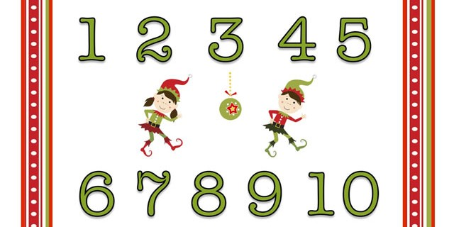
ЧИСЛА ОТ 1 ДО 10
.
ОДИН
ДВА
ТРИ
ЧЕТЫРЕ
ПЯТЬ
ШЕСТЬ
СЕМЬ
ВОСЕМЬ
ДЕВЯТЬ
ДЕСЯТЬ

Slide 3
ЧИСЛА ОТ 11 ДО 19
.
ОДИННАДЦАТЬ
ДВЕНАДЦАТЬ
ТРИНАДЦАТЬ
ЧЕТЫРНАДЦАТЬ
ПЯТНАДЦАТЬ
…11, 12, 13, 14, 15,
16, 17, 18, 19…
ШЕСТНАДЦАТЬ
СЕМНАДЦАТЬ
ВОСЕМНАДЦАТЬ
ДЕВЯТНАДЦАТЬ

Slide 4
ДЕСЯТКИ
.
ДВАДЦАТЬ
ТРИДЦАТЬ
СОРОК
ПЯТЬДЕСЯТ
ШЕСТЬДЕСЯТ
20, 30, 40, 50, 60,
70, 80, 90, …
СЕМЬДЕСЯТ
ВОСЕМЬДЕСЯТ
ДЕВЯНОСТО

Slide 5
СОТНИ
.
СТО
ДВЕСТИ
ТРИСТА
ЧЕТЫРЕСТА
100, 200, 300, 400,
500, 600, 700, 800
ПЯТЬСОТ
ШЕСТЬСОТ
СЕМЬСОТ
ВОСЕМЬСОТ

Slide 6
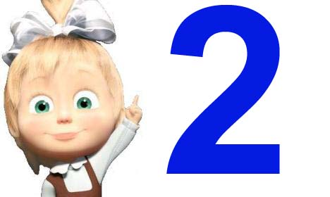
ДВУЗНАЧНЫЕ ЧИСЛА
51=ПЯТЬДЕСЯТ + ОДИН
29=ДВАДЦАТЬ + ДЕВЯТЬ
35=ТРИДЦАТЬ + ПЯТЬ

Slide 7
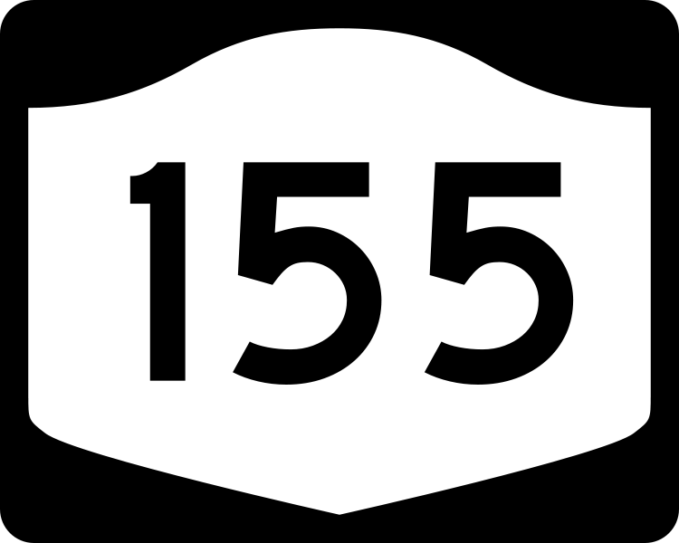
ТРЁХЗНАЧНЫЕ ЧИСЛА
163=СТО + ШЕСТЬДЕСЯТ + ТРИ
529=ПЯТЬСОТ + ДВАДЦАТЬ + ДЕВЯТЬ
735=СЕМЬСОТ + ТРИДЦАТЬ + ПЯТЬ

Slide 8

ЧЕТЫРЁХЗНАЧНЫЕ ЧИСЛА
1951=ТЫСЯЧА + ДЕВЯТЬСОТ + ПЯТЬДЕСЯТ + ОДИН
7329=СЕМЬ ТЫСЯЧ + ТРИСТА + ДВАДЦАТЬ + ДЕВЯТЬ
4535=ЧЕТЫРЕ ТЫСЯЧИ + ПЯТЬСОТ + ТРИДЦАТЬ + ПЯТЬ

Slide 9
СЧИТАЕМ
1989,108,56, 233, 809,45
78, 98, 675

